Slide 1


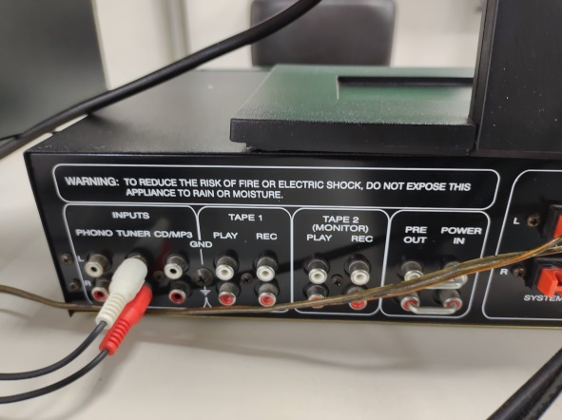
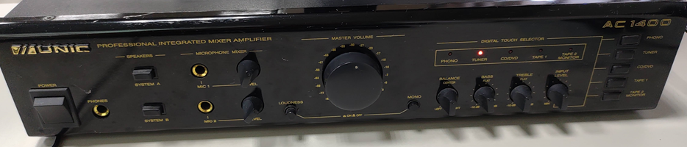
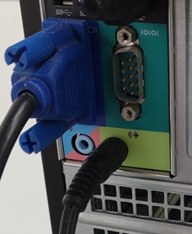
Guia rápido para a utilização do amplificador de sala de aula
O botão liga/desliga fica na lateral direita.
O volume mestre fica no meio do amplificador.
Caso não saia som, apertar os botões de Sistema A e B para testar (por tentativa e erro mesmo).
A seleção do canal de entrada deve ser feita com os botões laterais. A luz led correspondente ao local onde o cabo está ligado deve estar acesa. No caso da foto ao lado, a entrada é TUNER, mas pode ser outra. Em alguns equipamentos, os botões são um pouco duros. O ajuste padrão de grave, médio e agudo fica no meio. Com o input level no mínimo, não sairá som.
Caso não saia som verificar o volume do computador e se o cabo de som esta conectado corretamente no computador, a saída de som do computador tem a cor verde, como mostrado na foto ao lado.

